Slide 1
28-1
These materials are by the Kongki Ka Project and are made available to you under the terms of the Creative Commons Attribution ShareAlike license 4.0.
You have permission to share and redistribute these materials in any format and to make reasonable revisions and adaptations of this translation, provided that:
You include the above licence and source information.
If you redistribute these materials or create derivatives, you must distribute your contributions under the same license as the original.
The Holy Bible, Berean Standard Bible, BSB is produced in cooperation with Bible Hub, Discovery Bible, OpenBible.com, and the Berean Bible Translation Committee. This text of God's Word has been dedicated to the public domain.
Hindi text is from Free Bibles India. This translation is made available under the terms of a Creative Commons Attribution-ShareAlike 4.0 International License.
Notes:
Ch
28 Esther
1. Queen Vashti’s refuses King - 1:1-22 (Left Bottom Room in Palace)
2. Esther’s coronation banquet - 2:1-20 (Right Bottom Room in Palace)
3. Guards Plot against King - 2:21-23 (At Palace Gate)
4. Mordecai won’t bow to Haman - 3:1-6 (Right side of Palace Gate)
5. Haman Plots to kill the Jews - 3:7 – 4:17 (On Palace Roof and Top Left)
6. Esther enters the Throne Room - 5:1-8 (Palace Center)
7. Haman builds gallows - 5:9-14 (Right Top)
8. The King asks Haman what should be done- 6:1-9 (Left Top Room in Palace)
9. Haman leads Mordecai on King’s Horse - 6:10-14 (Right Bottom)
10. Esther exposes Haman - 7:1-10 (Right Top Room in Palace)
11. Mordecai raised up - 8:1 – 10:3 (Left Bottom)

Slide 2
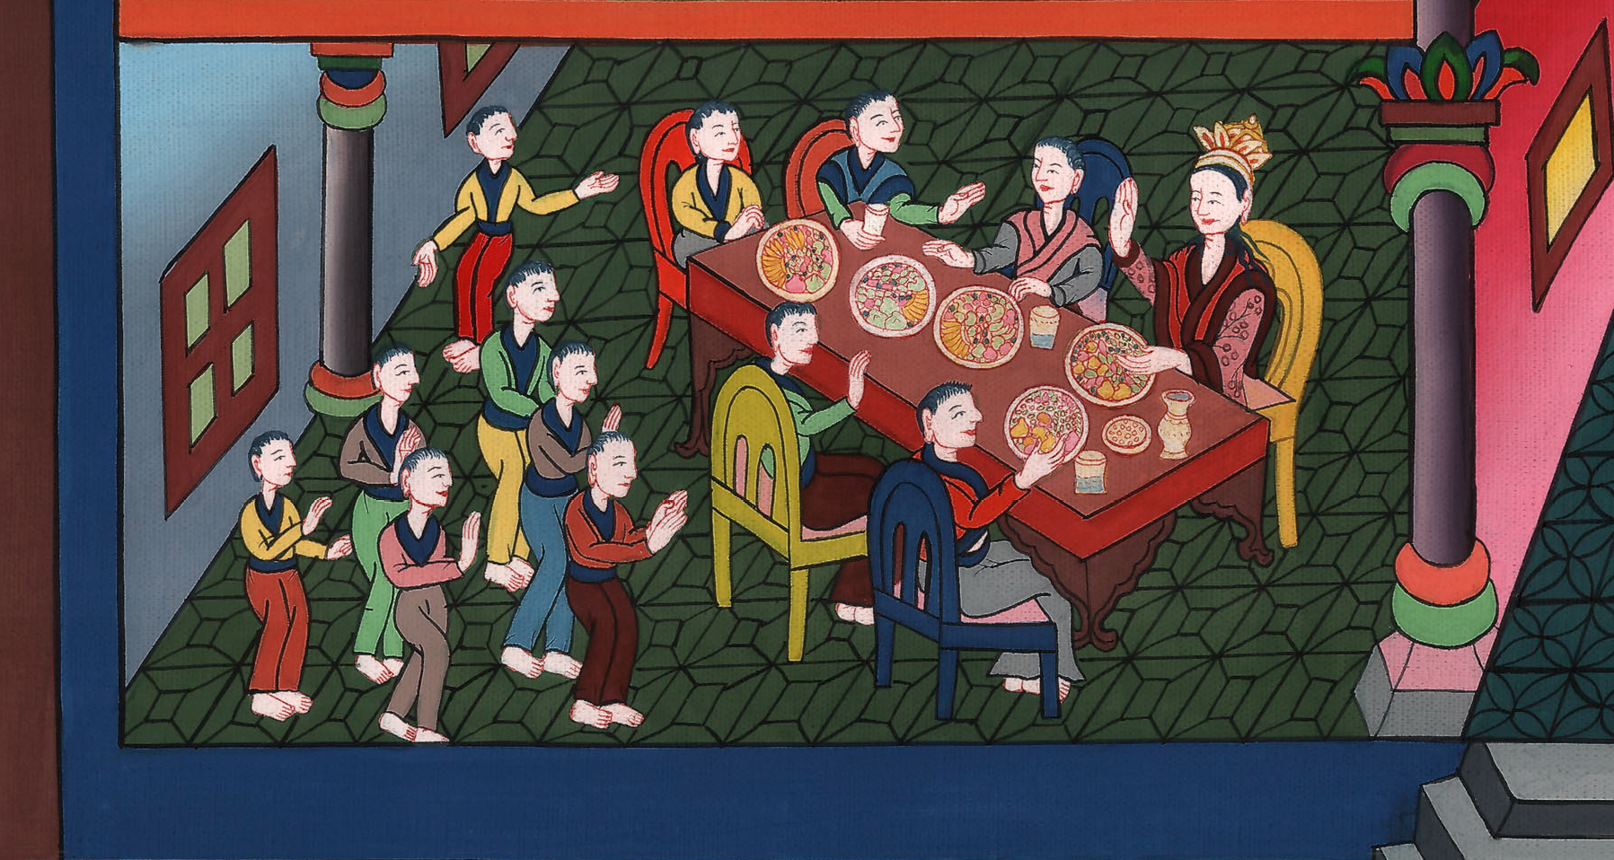
रानी वशती ने राजा को इंकार किया - एस्तेर 1:1-22
This work is licensed under a Creative Commons Attribution-ShareAlike 4.0 International License

Slide 3
Esther Queen Vashti’s refuses King – Esther 1:1-22s
रानी वशती ने राजा को इंकार किया - एस्तेर 1:1-22

Slide 4
रानी वशती ने राजा को इंकार किया - एस्तेर 1:1-22

Slide 5
1This is what happened in the days of Xerxes, who reigned over 127 provinces from India to Cush. 2In those days King Xerxes sat on his royal throne in the citadel of Susa.
1क्षयर्ष नामक राजा के दिनों में ये बातें हुईं: यह वही क्षयर्ष है, जो एक सौ सत्ताईस प्रान्तों पर, अर्थात् भारत से लेकर कूश देश तक राज्य करता था। 2 उन्हीं दिनों में जब क्षयर्ष राजा अपनी उस राजगद्दी पर विराजमान था जो शूशन नामक राजगढ़ में थी।

Slide 6
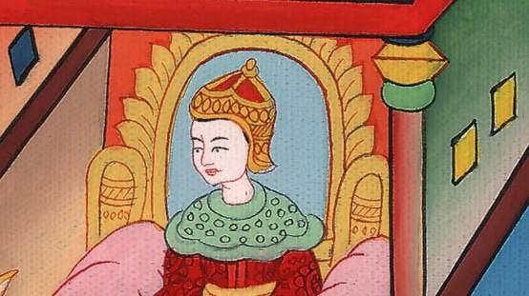
एस्तेर 1:1,2

Slide 7
3In the third year of his reign, Xerxes held a feast for all his officials and servants. The military leaders of Persia and Media were there, along with the nobles and princes of the provinces.
3 वहाँ उसने अपने राज्य के तीसरे वर्ष में अपने सब हाकिमों और कर्मचारियों को भोज दिया। फारस और मादै के सेनापति और प्रान्त- प्रान्त के प्रधान और हाकिम उसके सम्मुख आ गए।

Slide 8
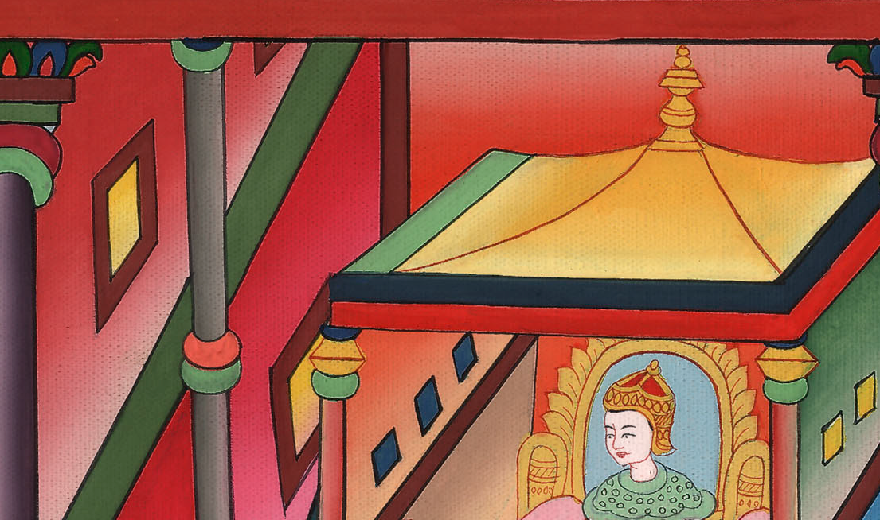
एस्तेर 1:3

Slide 9
5At the end of this time, in the garden court of the royal palace, the king held a seven-day feast for all the people in the citadel of Susa, from the least to the greatest.
5 इतने दिनों के बीतने पर राजा ने क्या छोटे क्या बड़े उन सभी की भी जो शूशन नामक राजगढ़ में इकट्ठा हुए थे, राजभवन की बारी के आँगन में सात दिन तक भोज दिया।

Slide 10
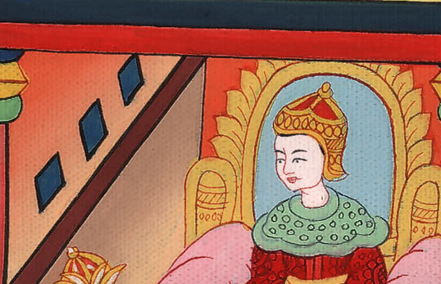
एस्तेर 1:5

Slide 11
9Queen Vashti also gave a banquet for the women in the royal palace of King Xerxes.
9 रानी वशतीa ने भी राजा क्षयर्ष के भवन में स्त्रियों को भोज दिया।

Slide 12
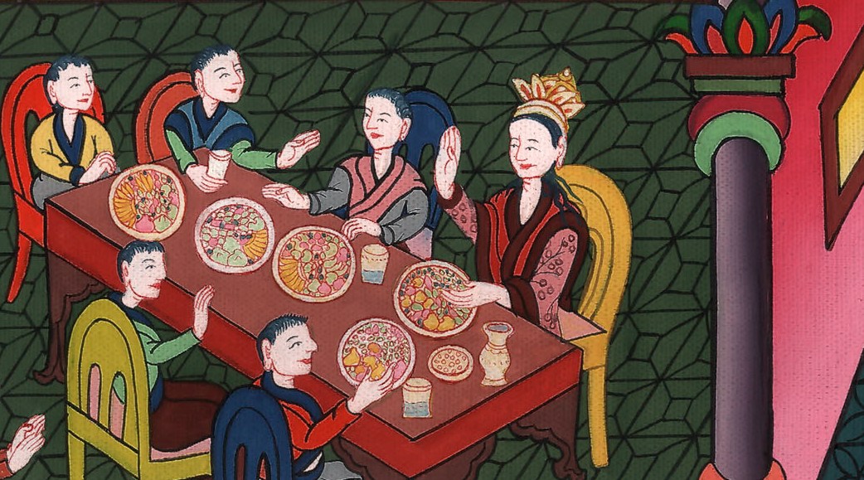
एस्तेर 1:9

Slide 13
10On the seventh day, when the king’s heart was merry with wine, he ordered the seven eunuchs who served him—Mehuman, Biztha, Harbona, Bigtha, Abagtha, Zethar, and Carkas—
10 सातवें दिन, जब राजा का मन दाखमधु में मगन था, तब उसने महूमान, बिजता, हर्बोना, बिगता, अबगता, जेतेर और कर्कस नामक सातों खोजों को जो क्षयर्ष राजा के सम्मुख सेवा टहल किया करते थे, आज्ञा दी,

Slide 14
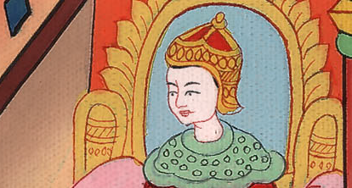
एस्तेर 1:10

Slide 15
11to bring Queen Vashti before him, wearing her royal crown, to display her beauty to the people and officials. For she was beautiful to behold.
11 कि रानी वशती को राजमुकुट धारण किए हुए राजा के सम्मुख ले आओ; जिससे कि देश-देश के लोगों और हाकिमों पर उसकी सुन्दरता प्रगट हो जाए; क्योंकि वह देखने में सुन्दर थी।

Slide 16
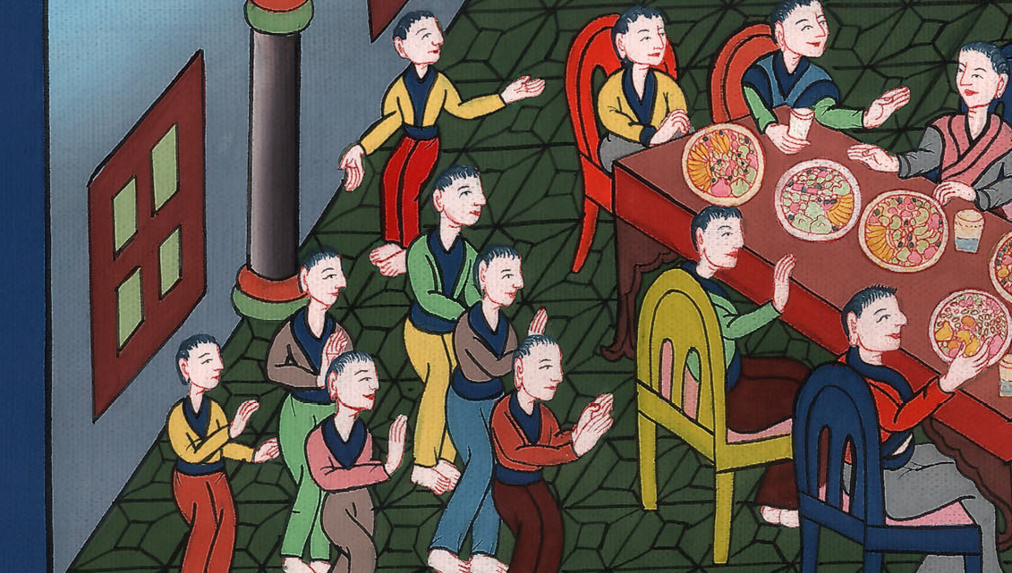
एस्तेर 1:11

Slide 17
12Queen Vashti, however, refused to come at the king’s command brought by his eunuchs. And the king became furious, and his anger burned within him.
12 खोजों के द्वारा राजा की यह आज्ञा पाकर रानी वशती ने आने से इन्कार किया। इस पर राजा बड़े क्रोध से जलने लगा।

Slide 18
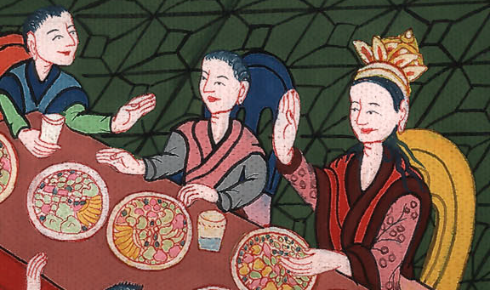
एस्तेर 1:12

Slide 19
13Then the king consulted the wise men who knew the times, for it was customary for him to confer with the experts in law and justice.
13 तब राजा ने समय-समय का भेद जाननेवाले पंडितोंb से पूछा (राजा तो नीति और न्याय के सब ज्ञानियों से ऐसा ही किया करता था।

Slide 20
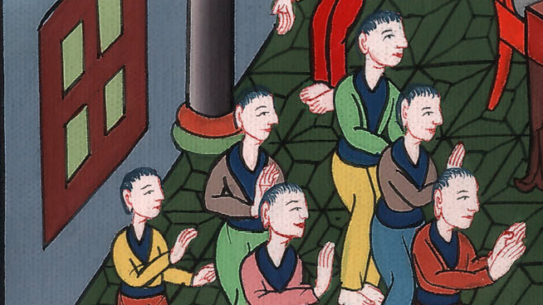
एस्तेर 1:13

Slide 21
15“According to law,” he asked, “what should be done with Queen Vashti, since she refused to obey the command of King Xerxes delivered by the eunuchs?”
15 राजा ने पूछा, “रानी वशती ने राजा क्षयर्ष की खोजों द्वारा दिलाई हुई आज्ञा का उल्लंघन किया, तो नीति के अनुसार उसके साथ क्या किया जाए?”

Slide 22
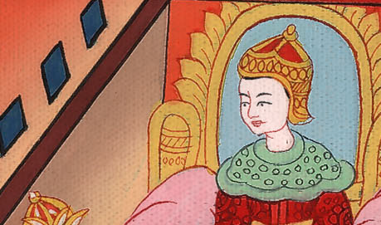
एस्तेर 1:15

Slide 23
16And in the presence of the king and his princes, Memucan replied, “Queen Vashti has wronged not only the king, but all the princes and the peoples in all the provinces of King Xerxes.
16 तब ममूकान ने राजा और हाकिमों की उपस्थिति में उत्तर दिया, “रानी वशती ने जो अनुचित काम किया है, वह न केवल राजा से परन्तु सब हाकिमों से और उन सब देशों के लोगों से भी जो राजा क्षयर्ष के सब प्रान्तों में रहते हैं।

Slide 24
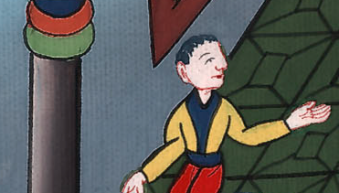
एस्तेर 1:16

Slide 25
17For the conduct of the queen will become known to all women, causing them to despise their husbands and say, ‘King Xerxes ordered Queen Vashti to be brought before him, but she did not come.’
17 क्योंकि रानी के इस काम की चर्चा सब स्त्रियों में होगी और जब यह कहा जाएगा, ‘राजा क्षयर्ष ने रानी वशती को अपने सामने ले आने की आज्ञा दी परन्तु वह न आई,’ तब वे भी अपने-अपने पति को तुच्छ जानने लगेंगी।

Slide 26
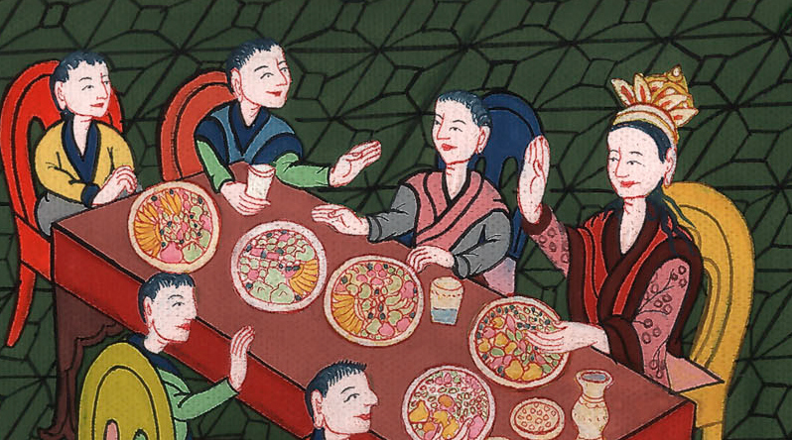
एस्तेर 1:17

Slide 27
18This very day the noble women of Persia and Media who have heard about the queen’s conduct will say the same thing to all the king’s officials, resulting in much contempt and wrath.
18 आज के दिन फारस और मादी हाकिमों की स्त्रियाँ जिन्होंने रानी की यह बात सुनी है तो वे भी राजा के सब हाकिमों से ऐसा ही कहने लगेंगी; इस प्रकार बहुत ही घृणा और क्रोध उत्पन्न होगा।

Slide 28
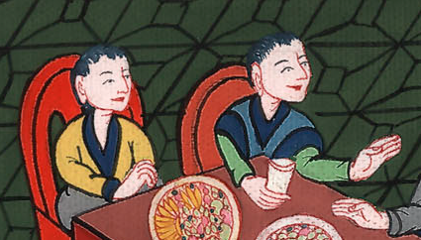
एस्तेर 1:18

Slide 29
19So if it pleases the king, let him issue a royal decree, and let it be recorded in the laws of Persia and Media so that it cannot be repealed, that Vashti shall never again enter the presence of King Xerxes, and that her royal position shall be given to a woman better than she.
19 यदि राजा को स्वीकार हो, तो यह आज्ञा निकाले, और फारसियों और मादियों के कानून में लिखी भी जाए, जिससे कभी बदल न सके, कि रानी वशती राजा क्षयर्ष के सम्मुख फिर कभी आने न पाए, और राजा पटरानी का पद किसी दूसरी को दे दे जो उससे अच्छी हो।

Slide 30
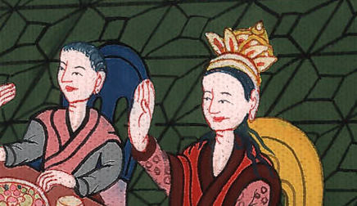
एस्तेर 1:19

Slide 31
20The edict the king issues will be heard throughout his vast kingdom—and so all women, from the least to the greatest, will honor their husbands.”
20 अतः जब राजा की यह आज्ञा उसके सारे राज्य में सुनाई जाएगी, तब सब पत्नियाँ, अपने-अपने पति का चाहे बड़ा हो या छोटा, आदरमान करती रहेंगी।”

Slide 32
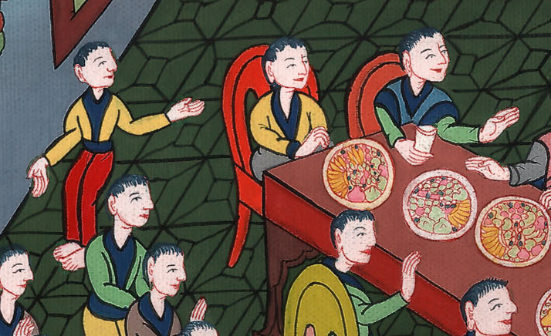
एस्तेर 1:20

Slide 33
21The king and his princes were pleased with this counsel; so the king did as Memucan had advised.
21 यह बात राजा और हाकिमों को पसन्द आई और राजा ने ममूकान की सम्मति मान ली और अपने राज्य में,

Slide 34
एस्तेर 1:21

Slide 35
22He sent letters to all the provinces of the kingdom, to each province in its own script and to each people in their own language, proclaiming that every man should be master of his own household.
22 अर्थात् प्रत्येक प्रान्त के अक्षरों में और प्रत्येक जाति की भाषा में चिट्ठियाँ भेजीं, कि सब पुरुष अपने-अपने घर में अधिकार चलाएँ, और अपनी जाति की भाषा बोला करें।

Slide 36
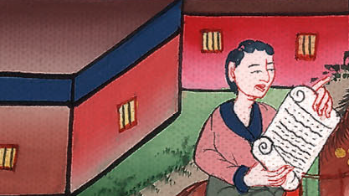
एस्तेर 1:22

